Slide 1
ARMv8-A勉強会資料 A64命令セット(6章)
東海ソフト勉強会
2019年4月18日

Slide 2
Chapter 6 : A64命令セット
アプリケーションレベルで書くプログラマーの多くは、アセンブリ言語でコードを書く必要はありません。
ブートコードの一部、デバイスドライバ、またはオペレーティングシステムの開発時に必要になることがあります。
Cをデバッグするときにアセンブリコードを読むことができ、特にアセンブリ命令とCステートメントの間のマッピングを理解するのに役立つことがあります。

Slide 3
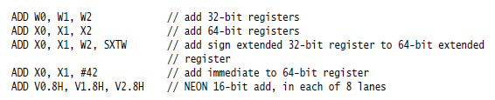
6.1 命令ニーモニック
A64アセンブリ言語は命令ニーモニックをオーバーロードし、オペランドレジスタ名に基づいて命令のさまざまな形式を区別します。 たとえば、以下のADD命令はすべて異なるエンコーディングを持っていますが、覚えておく必要があるニーモニックは1つだけで、アセンブラはオペランドに基づいて正しいエンコーディングを自動的に選択します。

Slide 4
6.2 データ処理命令
これらはプロセッサの基本的な算術演算および論理演算であり、汎用レジスタ内の値、またはレジスタと即値に作用します。 6-4ページの乗算と除算の命令は、これらの命令の特別な場合と見なすことができます。
データ処理命令は、たいてい1つのデスティネーションレジスタと2つのソースオペランドを使用します。 次のように、一般形式は命令、その後にオペランドが続くと見なすことができます。
Instruction Rd, Rn, Operand2
2番目のオペランドは、レジスター、変更されたレジスター、または即値です。 Rの使用は、それがXまたはWレジスターのいずれかである可能性があることを示します。

Slide 5
6.2 データ処理命令
データ処理操作は次のとおりです。
算術演算および論理演算。
移動操作とシフト操作。
符号とゼロ拡張の指示。
ビット操作とビットフィールド操作。
条件付き比較とデータ処理。

Slide 6
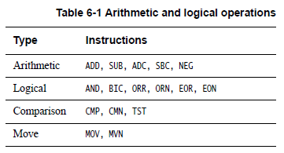
6.2.1 算術演算および論理演算
Table 6-1は利用可能な算術演算および論理演算の一部を示しています。
命令によってはフラグが設定されていることを示すS接尾辞もあります。 Table 6-1の命令のうち、ADDS、SUBS、ADCS、SBCS、AND、およびBICSが含まれます。 他のフラグ設定命令、特にCMP、CMNおよびTSTがありますが、これらはS接尾辞を取りません。

Slide 7
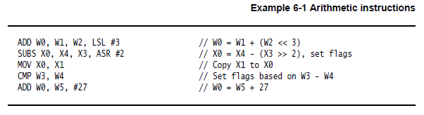
6.2.1 算術演算および論理演算
演算ADCとSBCは、キャリー条件フラグも入力として使用する加算と減算を実行します。
ADC{S}: Rd = Rn + Rm + C
SBC{S}: Rd = Rn - Rm - 1 + C

Slide 8
6.2.1 算術演算および論理演算
論理演算は、レジスタの個々のビットを操作する対応するブール演算子と基本的に同じです。
BIC（ビット単位ビットクリア）命令は、デスティネーションレジスタの後にある最初のレジスタと、2番目のオペランドの反転値との論理積をとります。 たとえば、レジスタX0のビット[11]をクリアするには、次のようにします:
MOV X1, #0x800
BIC X0, X0, X1
ORNとEONは、2番目のオペランドのビットごとのNOTで、それぞれORまたはEORを実行します。
比較命令はフラグを変更するだけで他の効果はありません。 これらの命令の即値の範囲は12ビットです。この値はオプションで12ビット左にシフトすることができます。

Slide 9
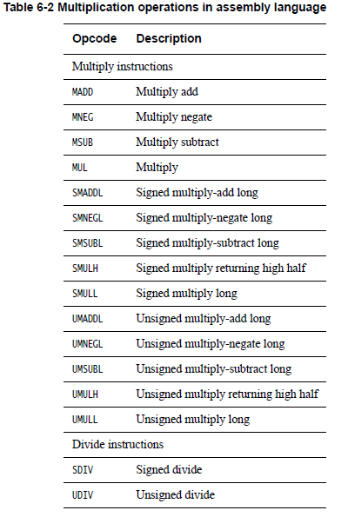
6.2.2 命令の乗算と除算
提供されている乗算命令は、ARMv7-Aのものとほぼ同じですが、1つの命令で64ビット乗算を実行することができます。

Slide 10
6.2.2 命令の乗算と除算
32ビットまたは64ビット値を操作してオペランドと同じサイズの結果を返す乗算命令があります。 たとえば、2つの64ビットレジスタを乗算してMUL命令で64ビットの結果を生成することができます。
MUL X0, X1, X2 // X0 = X1 * X2
MADDまたはMSUB命令を使用して、3番目のソースレジスタのアキュムレータ値を加算または減算する機能もあります。
MADD W0, W1, W2, W3 // W0 = W3 + (W1 * W2)
MSUB W0, W1, W2, W3 // W0 = W3 - (W1 * W2)
MNEG命令を使用して結果を否定することができます。次に例を示します:
MNEG X0, X1, X2 // X0 = -(X1 * X2)

Slide 11
6.2.2 命令の乗算と除算
さらに、長い結果、つまり2つの32ビット数を乗算して64ビットの結果を生成する一連の乗算命令があります。 符号付きと符号なしの両方の長い乗数（UMULL,SMULL）があります。 他のレジスタから値を累積する（UMADDL,SMADDL）、または否定する（UMNEGL,SMNEGL）オプションもあります。

Slide 12
6.2.2 命令の乗算と除算
32ビットと64ビットの乗算とオプションの累算を含めると、結果サイズはオペランドと同じサイズになります:
32±（32×32）は32ビットの結果を返します。
MADD W0, W1, W2, W3 // W0 = W3 + (W1 * W2)
64±（64×64）は64ビットの結果を返します。
MADD X0, X1, X2, X3 // X0 = X3 + (X1 * X2)
±（32×32）は32ビットの結果を返します。
MUL W0, W1, W2 // W0 = W1 * W2
±（64×64）は64ビットの結果を返します。
MUL X0, X1, X2 // X0 = X1 * X2

Slide 13
6.2.2 命令の乗算と除算
符号付きと符号なしの積を加算して乗算を広げると、単一の64ビット結果が得られます:
64±（32×32）は64ビットの結果を返します。
UMADDL X0, W1, W2, X3 // X0 = X3 + (W1 * W2)
±（32×32）は64ビットの結果を返します。
UMULL X0, W1, W2 // X0 = W1 * W2
64×64から128ビットの乗算では、64ビットの結果レジスタのペアを生成するために2つの命令のシーケンスが必要です:
±（64×64）は、結果[63：0]の下位64ビットを表します。
SMULH X0, X1, X2
（64×64）は、結果[127：64]の上位64ビットを表します。
UMULH X0, X1, X2
<Note>
リストには32×64のオプションはありません。
32ビットのWレジスタに64ビットのXレジスタを直接乗算することはできません。

Slide 14
6.2.2 命令の乗算と除算
ARMv8-Aアーキテクチャは、32ビットおよび64ビットサイズの値の符号付きおよび符号なし除算をサポートしています。 例えば:
オーバーフローとゼロ除算はトラップされません:
ゼロによる整数除算は、ゼロを返します。
オーバーフローはSDIVでのみ発生する可能性があります:
INT_MIN/-1はINT_MINを返します。ここで、INT_MINは演算に使用されるレジスタにエンコードできる最小の負の数です。ほとんどのC/C++方言と同様に、結果は常にゼロに丸められます。

Slide 15
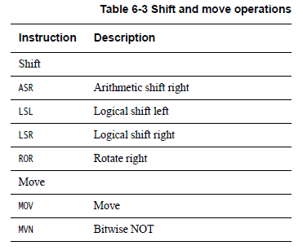
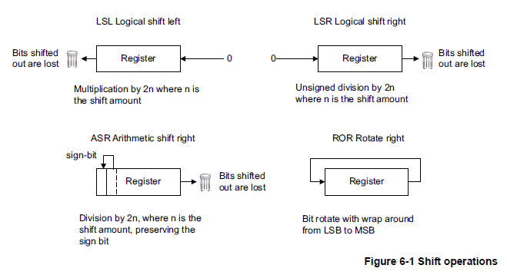
6.2.3 シフト操作
次の指示は特にシフトのためのものです:
論理左シフト（LSL）。 LSL命令は2のべき乗で乗算を実行します。
論理右シフト（LSR）。 LSR命令は2のべき乗で除算します。
算術右シフト（ASR）。 ASR命令は、符号ビットを保持したまま2の累乗で除算を実行します。
右に回転（ROR）します。 ROR命令は、LSBからMSBに回転したビットをラップして、ビット単位の回転を実行します。

Slide 16
6.2.3 シフト操作
シフトに指定可能なレジスタは、32ビットまたは64ビットです。シフトする量はイミディエート（最大レジスタサイズ-1）、またはレジスタの下位5ビット（modulo-32）か6ビット（modulo-64）が対象です。

Slide 17

6.2.4 ビットフィールドとバイト操作命令
バイト、ハーフワード、ワードをレジスタサイズに拡張する命令がある
これらの命令は、符号付き(SXTB、SXTH、SXTW)と、符号なし(UXTB、UXTH)の両方の種類がある
例）
左端のビットを繰り返し、レジスタW1の最下位バイトを8ビットから64ビットに符号拡張する
ビットフィールド命令はARMv7に存在するものと似ており、ビットフィールド挿入(BFI)、符号付きおよび符号なしビットフィールド抽出((S/U)BFX)を含む
BFXIL(ビットフィールド抽出および低位挿入)、UBFIZ(ゼロ内符号なしビットフィールド挿入)、およびSBFIZ(ゼロ内符号付きビットフィールド挿入)などの追加のビットフィールド命令もある

Slide 18
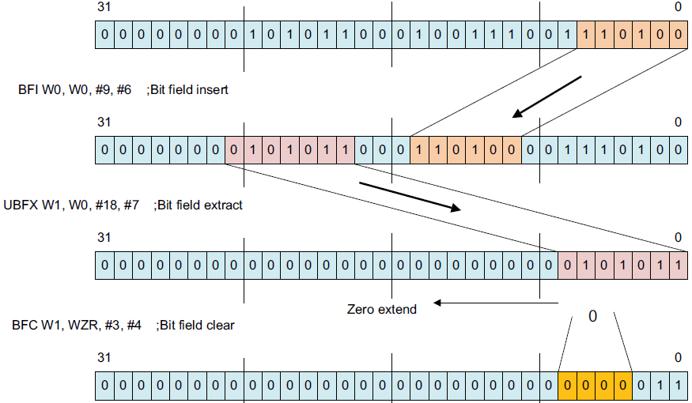
6.2.4 ビットフィールドとバイト操作命令
※BFM、UBFM、およびSBFM命令もある(ARMv8で新しく追加されたビットフィールド移動命令)

Slide 19
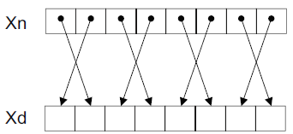
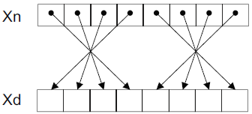
6.2.4 ビットフィールドとバイト操作命令
ARMv7アーキテクチャに精通している場合は、他のビット操作命令も理解することができる
CLZ レジスタ内の先頭の0ビットをカウントする
RBIT 全ビットを反転する
REV レジスタのバイト順を逆にする
REV16 レジスタ内の各ハーフワードのバイト順を逆にする
REV32 レジスタ内の各ワードのバイト順を逆にする
これらの操作は、64ビットレジスタにのみ適用されるREV32を除き、ワードサイズ(32ビット)またはダブルワードサイズ(64ビット)のレジスタで実行できる

Slide 20
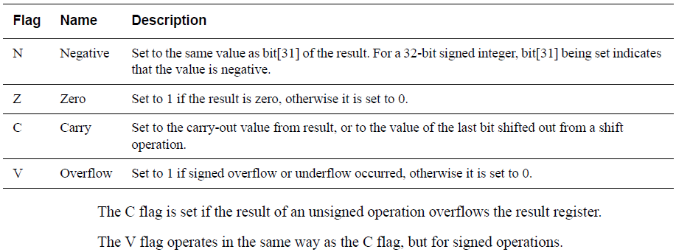
6.2.5 条件付き命令
A64命令セットは、すべての命令の条件付き実行をサポートしていない
命令の予測実行は、オペコード空間の重要な使用を正当化するのに十分な利点は提供しない
以下に、フラグ設定動作時のビットの値を示す
※条件フラグ(NZCV)および条件コードは、A32およびT32と同じ

Slide 21
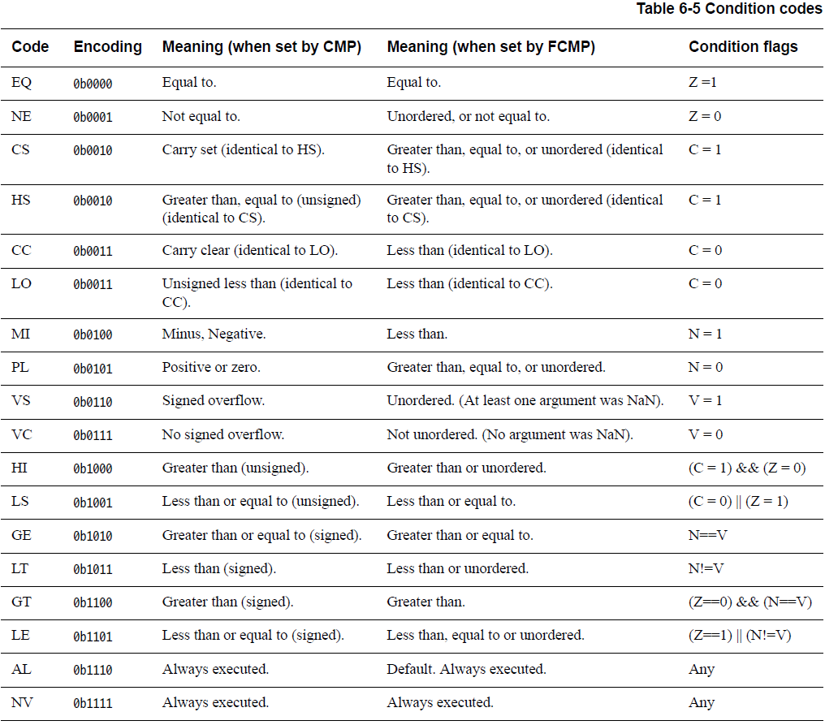
6.2.5 条件付き命令

Slide 22
6.2.5 条件付き命令
条件フラグを読み取る命令タイプは次のとおり
キャリー付きの加減算
従来のARM命令(例：多倍長算術演算とチェックサム)
オプションの増分、否定、または反転を伴う条件付き選択
1つのソースレジスタと2つ目のインクリメント、ネゲート、反転、または未変更のソースレジスタの間で条件付きで選択する
A32とT32では、これらが単一の条件付き命令の最も一般的な使用方法
典型的な用途は、条件付きカウントや符号付き数量の絶対値の計算など
条件付き操作
A64命令セットは、プログラムフロー制御分岐命令のみの条件付き実行を可能にする
これらは次頁のようにまとめることができる

Slide 23
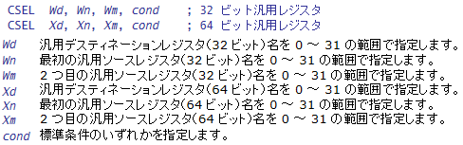
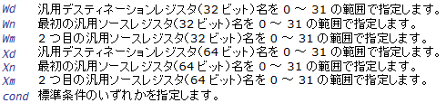
6.2.5 条件付き命令
条件付き選択(移動)
CSEL 条件により2つのレジスタから選択する
無条件命令とそれに続く条件付き選択は、短い条件付きシーケンスを置き換えることができる
CSINC 条件により2つのレジスタから選択する
1つ増やした1番目のソースレジスタまたは2番目のソースレジスタを返す

Slide 24

6.2.5 条件付き命令
条件付き選択(移動)
CSINV 条件により2つのレジスタから選択する
最初のソースレジスタまたは反転した2番目のソースレジスタを返す
CSNEG 条件により2つのレジスタから選択する
最初のソースレジスタまたは否定された2番目のソースレジスタを返す

Slide 25
6.2.5 条件付き命令
条件セット
0から1(CSET)または0から-1(CSETM)の間で条件付きで選択する
条件付き比較
(CMPおよびCMN)元の条件が真の場合、条件フラグを比較結果に設定する
真でなければ、条件付きフラグは指定された条件フラグ状態に設定する
※FCSEL命令とFCCMP命令を使用して、浮動小数点レジスタに対して条件付き選択と条件付き比較も可能

Slide 26
6.3 メモリアクセス命令
以前のすべてのARMプロセッサと同様に、ARMv8アーキテクチャはロード/ストアアーキテクチャである
データは最初にレジスタにロードされ、変更され、そしてメモリに格納されなければならない
プログラムはアドレス、転送されるデータのサイズ、およびソースレジスタまたはデスティネーションレジスタを指定する必要がある
Non-Temporalロード/ストア、排他つきロード/ストア、および取得/解放などの追加オプションを提供する追加のロードおよびストア命令がある
メモリ命令は、通常のメモリに対してアライメントされていないアクセスができる(第13章メモリの順序を参照)
これは、排他アクセス、ロード取得、またはストアリリースバリアントではサポートされない
アライメントされていないアクセスを許可したくない場合は、アクセスが失敗するように設定することもできる

Slide 27
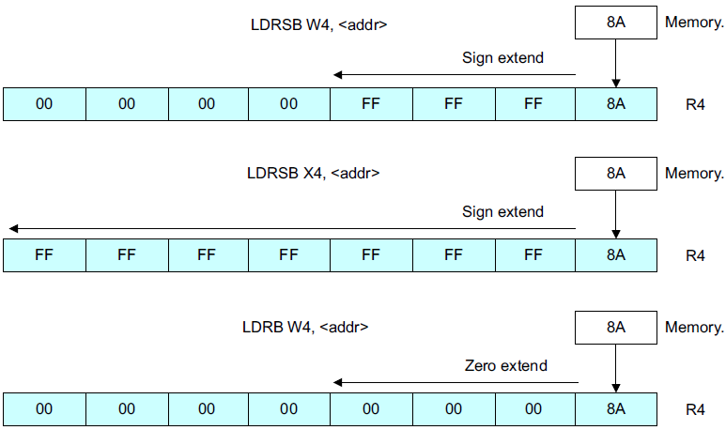
6.3.1 ロード命令フォーマット
ロード命令の一般形式は次のとおり
整数レジスタへのロードでは、ロードするサイズを選択できる
LDRB (8-bit, zero extended)
LDRSB (8-bit, sign extended)
LDRH (16-bit, zero extended)
LDRSH (16-bit, sign extended)
LDRSW (32-bit, sign extended)

Slide 28
6.3.2 ストア命令フォーマット
ストア命令の一般形式は次のとおり
格納されるサイズはレジスタより小さいかもしれない
これを指定するには、BまたはHの接尾辞をSTRに追加する
そのような場合に格納されるのは、常にレジスタの最下位部分

Slide 29
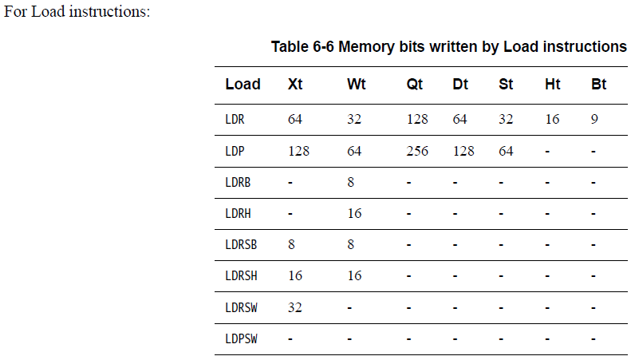
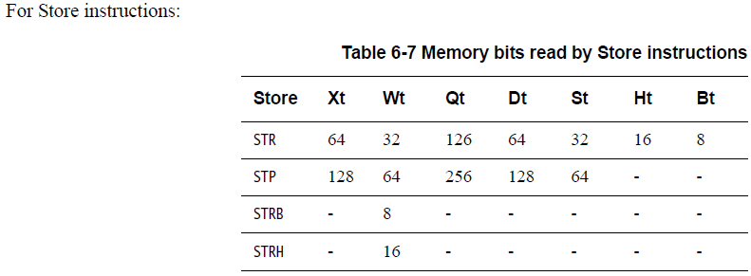
6.3.3 浮動小数点およびNEONスカラロードおよびストア
ロードおよびストア命令は、浮動小数点/NEONレジスタにもアクセスできる
サイズはロードまたは格納されるレジスタによってのみ決定される(レジスタはB、H、S、D、またはQレジスタのいずれか)
※浮動小数点およびスカラーのNEONロードおよびストアは、整数ロードおよびストアと同じアドレッシングモードを使用する

Slide 30
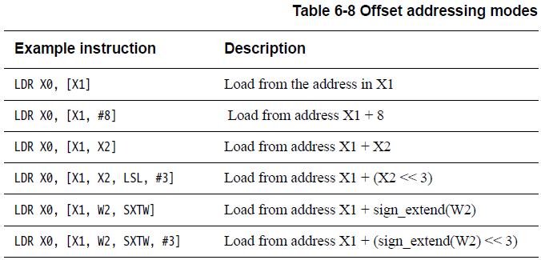
6.3.4 ロード命令またはストア命令のアドレスの指定
A64で使用可能なアドレッシングモードは、A32とT32のアドレッシングモードと同じ
A64では、アドレスオペランドのベースレジスタは常にXレジスタでなければならない
＜オフセットモード＞
オフセットアドレッシングモードは、アドレスを生成するために64ビットのベースレジスタに即値またはオプションで変更されたレジスタ値を追加する

Slide 31
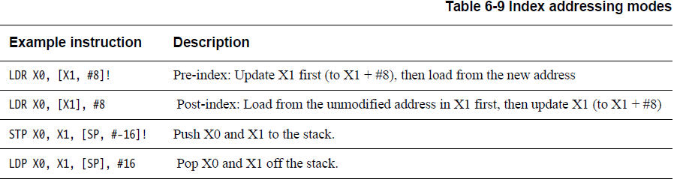
6.3.4 ロード命令またはストア命令のアドレスの指定
＜インデックスモード＞
インデックスモードはオフセットモードに似ているが、ベースレジスタも更新する
構文はA32およびT32と同じだが、操作のセットはより限定的
通常、インデックスモードには即時オフセットのみを指定できる
メモリにアクセスする前にオフセットを適用するプレインデックスモードと、メモリにアクセスした後にオフセットを適用するポストインデックスモードがある

Slide 32
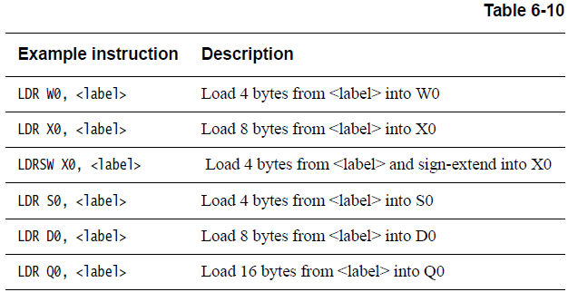
6.3.4 ロード命令またはストア命令のアドレスの指定
＜PC相対モード(ロードリテラル)＞
A64では、リテラルプールにアクセスするための特別なアドレッシングモードが追加されている
リテラルプールは、命令ストリームにエンコードされたデータのブロック
プールは実行されないが、それらのデータは、PC相対メモリアドレスを使用して周囲のコードからアクセスできる
A32、T32では、PCは汎用レジスタのように読み出せるため、PCをベースレジスタに指定するだけでリテラルプールにアクセスできる
※<label>は、すべてのバリアントに対して4バイト境界でなければならない

Slide 33
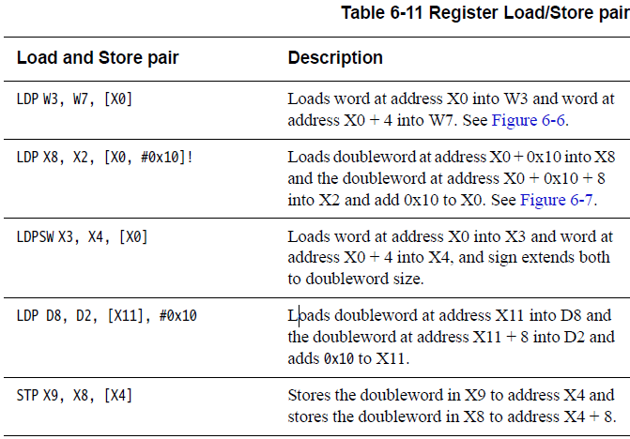
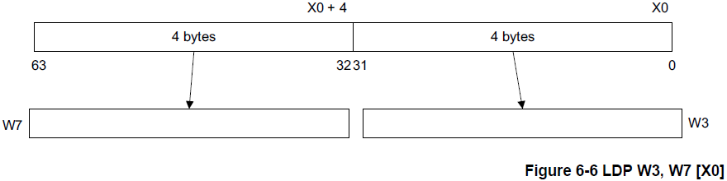
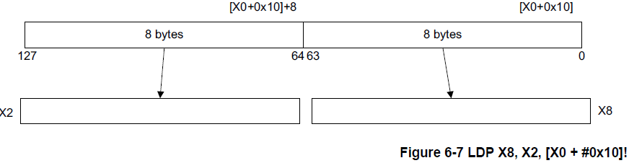
6.3.5 複数のメモリ位置へのアクセス
A64には、A32およびT32コードで使用可能な複数ロード(LDM)命令または複数ストア(STM)命令は含まれていない
A64コードには、Load Pair(LDP)とStore Pair(STP)の命令がある
A32 LDRDおよびSTRD命令とは異なり、任意の2つの整数レジスタを読み書きできる
データは隣接するメモリ位置との間で読み書きされる

Slide 34
6.3.6 特権のないアクセス
A64 LDTR命令およびSTTR命令は、特権のないロードまたはストアを実行する(『ARMv8-Aアーキテクチャリファレンスマニュアル』の「LDTRおよびSTTR」を参照)
EL0、EL2、EL3では、通常のロードまたはストアとして動作する
EL1で実行されると、特権レベルEL0で実行されたように振る舞う
これらの命令は、A32 LDRT命令とSTRT命令に相当する

Slide 35

6.3.7 メモリの先読み
メモリからのプリフェッチ(PRFM)を使用すると、コードは、特定のアドレスからのデータがすぐにプログラムによって使用されるというヒントをメモリシステムに提供することができる
この命令の実施は実装依存となる
命令の構文：
ここで、prfopは以下のオプションを連結したもの 例えば、PLDL1KEEP これらの命令はA32 PLDおよびPLI命令に似ている

Slide 36
6.3.8 Non-Temporalロードとストアのペア
ARMv8の新しいコンセプトは、 Non-Temporalロードとストア
これらは、一対のレジスタ値の読み取りまたは書き込みを実行するLDNPおよびSTNP命令
これらはまた、キャッシングがこのデータには役に立たないことをメモリシステムに示唆している
ヒントは、アドレスのキャッシュ、プリロード、または収集などのメモリシステムの動作を禁止するものではない
ただし、キャッシュによってパフォーマンスが向上する可能性は低いことを示している
典型的なユースケースはストリーミングデータだが、これらの命令を効果的に使用するにはマイクロアーキテクチャ固有のアプローチが必要

Slide 37

6.3.8 Non-Temporalロードとストアのペア
Non-Temporalロードおよびストアは、メモリの順序付けの要件を緩和する
上記の場合、LDNP命令は前のLDR命令の前に観測される可能性があり、その結果、X0内の不確定アドレスからの読み出しが発生する可能性がある 例）
上記を修正するには、明示的なロードバリアが必要です。

Slide 38
6.3.9 メモリアクセス不可分性
単一の汎用レジスタを使用した整列メモリアクセスは、アトミックであることが保証されている
アライメントされているメモリアドレスを使用して、一対の汎用レジスタに対するロードペア命令とストアペア命令は、2つの個別のアトミックアクセスとして現れることが保証されている
アライメントされていないアクセスは、通常2つの別々のアクセスを必要とするため、アトミックではない
さらに、浮動小数点およびSIMDメモリアクセスはアトミックであることが保証されていない

Slide 39
6.3.10 メモリバリアとフェンス命令
ARMv7とARMv8はどちらも、さまざまなバリア操作をサポートしている(詳細は、第13章メモリの順序 を参照)
データメモリバリア(DMB)
DMBより前のメモリアクセスは、DMB命令以降のメモリアクセスの前に実行される
データ同期バリア(DSB)
DSBより前の、すべてのロードおよびストア、キャッシュ保守命令、およびすべてのTLB保守命令は、DSBより後ろの命令が実行される前に完了する
命令同期バリア(ISB)
CPUパイプラインとプリフェッチバッファをフラッシュし、ISBの後の命令をキャッシュまたはメモリからフェッチ(または再フェッチ)させる

Slide 40
6.3.10 メモリバリアとフェンス命令
ARMv8では、リリース整合性モデルに関連付けられている片側フェンスが導入されている
これらはLoad-Acquire(LDAR)およびStore-Release(STLR)と呼ばれ、アドレスベースの同期プリミティブである(13-8ページの「一方向の障壁」参照)
2つの操作を組み合わせて、完全なフェンスを形成できる
これらの命令ではベースレジスタアドレッシングのみがサポートされ、オフセットやその他の種類のインデックス付きアドレッシングは提供されない

Slide 41
6.3.11 同期プリミティブ
ARMv7-AアーキテクチャとARMv8-Aアーキテクチャはどちらも、排他メモリアクセスをサポートしている
A64では、これは排他ロード/ストア(LDXR / STXR)ペア
LDXR命令は、メモリアドレスから値をロードし、そのアドレスに対する排他ロックを暗黙的に要求しようとする
次に、排他モニタが正常に取得および保持された場合にのみ、Store-Exclusive命令がその位置に新しい値を書き込む
LDXR/STXRペアリングは、スピンロックなどの標準的な同期プリミティブを構築するために使用される
コードが2つのレジスタにまたがる場所をアトミックに更新できるように、LDXRPとSTXRPの1組の命令が用意されている
バイト、ハーフワード、ワード、およびダブルワードのオプションがある
ロード取得/ストアリリースペアリングと同様に、オフセットなしのベースレジスタアドレッシングのみがサポートされている
CLREX命令は排他モニタをクリアするが、ARMv7とは異なり、例外エントリまたはリターンでモニタもクリアされる
ソフトウェアは、明示的なメモリアクセス、システム制御レジスタの更新、またはペアのLDXR命令とSTXR命令の間のキャッシュメンテナンス命令を使用しないようにする必要がある

Slide 42
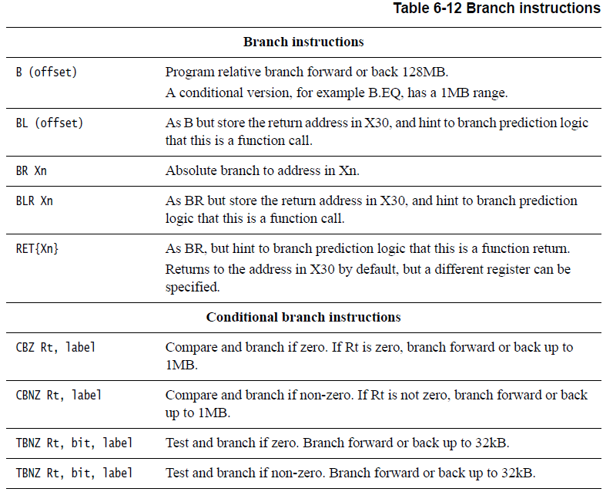
6.4 フロー制御
A64命令セットは、さまざまな種類の分岐命令を多数提供する(表6-12参照)
現在のアドレスからのオフセットへの分岐では、B命令が使用される
無条件単純相対分岐は、現在のプログラムカウンタ位置から最大128MBまで逆方向または前方に分岐できる
条件コードがBに付加されている条件付き単純相対分岐は、±1MBの範囲が狭くなる
戻りアドレスをリンクレジスタ(X30)に格納する必要があるサブルーチンの呼び出しでは、BL命令を使用する
BLはB命令として動作し、レジスタX30にBLの後の命令のアドレスであるリターンアドレスを格納するという追加の効果がある

Slide 43
6.4 フロー制御
これらのPC相対命令に加えて、A64命令セットには2つの絶対分岐がある
BR Xn命令はXnのアドレスへの絶対分岐を実行し、BLR Xnは同じ効果を持つが、リターンアドレスをX30(リンクレジスタ)にも格納する
RET命令はBR Xnのように動作するが、分岐予測ロジックにはそれが関数の戻り値であることを示唆している
デフォルトでは、RETはX30のアドレスに分岐するが、他のレジスタも指定できる
A64命令セットには、いくつかの特別な条件付き分岐が含まれている
CBZ Rt, label // 比較を行い、ゼロの場合は分岐
CBNZ Rt, label // 比較を行い、ゼロでない場合は分岐
これらの命令は、32ビットまたは64ビットのソースレジスタをゼロと比較してから、条件付きで分岐を実行する
分岐オフセットは±1MBの範囲
これらの命令は、条件コードフラグ(NZCV)を読み書きしない

Slide 44
6.4 フロー制御
2つの類似したテストと分岐命令がある
TBZ Rt, bit, label // Rt <bit>とテストしてゼロの場合、分岐
TBNZ Rt, bit, label // Rt <bit>とテストしてゼロでない場合、分岐する
これらの命令は、ビットが設定されているかクリアされているかに応じて、即時分岐と条件付き分岐で指定されたビット位置でソースレジスタのビットをテストする
分岐オフセットの範囲は±32kB
CBZ/CBNZと同様に、これらの命令は条件コードフラグ(NZCV)を読み書きしない

Slide 45
6.5 システム制御とその他の命令
A64命令セットには、以下に関連する命令が含まれる
例外処理
システムレジスタアクセス
デバッグ
多くのシステムで電力管理アプリケーションがあるHint命令

Slide 46
6.5.1 例外処理命令
例外を発生させることを目的とした3つの例外処理命令がある
これらは、OS(EL1)、ハイパーバイザー(EL2)、またはセキュアモニター(EL3)でより高い例外レベルで実行されるコードを呼び出すために使用される
SVC #imm16 // スーパーバイザーコールは、アプリケーションプログラム(EL0)がカーネル(EL1)を呼び出すことを可能にする
HVC #imm16 // ハイパーバイザー呼び出し、OSコード(EL1)がハイパーバイザー(EL2)を呼び出すことを可能にする
SMC #imm16 // セキュアモニター呼び出し、OSまたはハイパーバイザー(EL2)がセキュアモニター(EL3)を呼び出すことを可能にする
即値は、例外シンドロームレジスタでハンドラが利用できるようになる
これは、呼び出し元命令のオペコードを読み取ることで即値を決定する必要があったARMv7からの変更点
詳細については、第10章AArch64例外処理を参照のこと
例外から戻るには、ERET命令を使用する
この命令は、SPSR_ELnをPSTATEにコピーしてプロセッサの状態を復元し、ELR_ELnに保存されている戻りアドレスに分岐する

Slide 47
6.5.2 システムレジスタアクセス
システムレジスタアクセスには2つの命令がある
MRS Xt, <system register> // システムレジスタを汎用レジスタにコピーする
MSR <system register>, Xt // 汎用レジスタがシステムレジスタにコピーされる
PSTATEの個々のフィールドには、MSRまたはMRSでもアクセスできる
たとえば、EL0または現在の例外レベルに関連付けられているスタックポインタを選択するには、次のようにする
MSR SPSel, #imm // このレジスタの値0または1は、EL0スタックポインタと現在の例外レベルスタックポインタのどちらを使用するかを選択するために使用される
これらの命令には、個々の例外マスクビットをクリアまたは設定するために使用できる特殊な形式がある(4-5ページの「保存済みプロセスステータスレジスタ」を参照)
MSR DAIFClr, #imm4
MSR DAIFSet, #imm4
4-7ページのシステムレジスタを参照のこと

Slide 48
6.5.3 デバッグ命令
デバッグ関連の命令は2つある
BRK #imm16 // オンチップデバッグモニタコードがあるモニタモードのデバッグを開始する
HLT #imm16 // 外部デバッグハードウェアが接続されている停止モードデバッグを開始する
デバッグについては、第18章デバッグを参照のこと

Slide 49
6.5.4 Hint命令
HINT命令はNOPとして扱うことができるが、実装固有の影響を与える可能性がある
NOP // 操作なし - 実行に時間がかかることは保証されない
YIELD // 現在のスレッドがスワップアウト可能なタスクを実行していることのヒント
WFE // イベントを待つ
WFI // 割り込みを待つ
SEV // イベントを送る
SEVL // ローカルイベントを送信
これらの概念については、第14章マルチコアプロセッサおよび第15章電源管理でも説明されている

Slide 50
6.5.5 NEON命令
NEON命令セットにもいくつかの機能強化があり、そのうちのいくつかは非常に重要
第7章AArch64浮動小数点数とNEONでは、これらについてさらに詳しく説明している
A64でのNEONへの変更は次のとおり
倍精度浮動小数点をサポートし、倍精度浮動小数点を使用したCコードをベクトル化することができる
NEONレジスタに格納されたスカラデータを操作するための新しい命令
ベクトル要素の挿入と抽出に関する新しい指示
型変換と飽和整数演算の新しい命令
浮動小数点数値正規化のための新しい命令
ベクトルの縮小、合計、最小値または最大値の取得に関する新しいクロスレーン命令
比較、加算、絶対値検索、否定などのアクションを実行するための命令が64ビット整数要素で動作できるように拡張された

Slide 51
6.5.6 浮動小数点命令
A64は、スカラ浮動小数点値に対する単精度および倍精度の数学演算を提供するARMv7-A VFPv4拡張機能と同様の一連の浮動小数点命令を提供する
いくつかの変更と新機能がある
浮動小数点比較は、条件フラグ(NZCV)を直接設定する
A64では、比較結果を浮動小数点から整数フラグに明示的に転送する必要はない
IEEE754-2008規格について、1対の数値の最小値と最大値の計算などの指示を追加した
整数から浮動小数点形式への変換時に丸めモードを明示的に指定できるようになった
特定の丸めモードで単純な変換が必要な場合に、グローバルFPCRフラグを設定する必要がなくなった
これらのオプションの一部はARMv8 A32およびT32でも使用できる
64ビット整数と浮動小数点フォーマット間の変換をサポートする命令が追加された
A64では、整数型を含む浮動小数点演算は、整数レジスタに対して直接働く
変換操作のために、浮動小数点レジスタと整数レジスタの間で整数値を手動で転送する必要はない

Slide 52
6.5.7 暗号化命令
ARMv8のオプションの拡張機能には、AES暗号化、SHA1およびSHA256ハッシュなどのタスクのパフォーマンスを大幅に向上させる暗号化命令が追加されている

